Slide 1

Higgsveld equivalentietheorie (HET)
Henk Lahuis
henk.lahuis@home.nl
versie 15 mei 2026
Alles uit deze presentatie valt onder:
Creative Commons Naamsvermelding-GelijkDelen 4.0 Internationaal-licentie
Alle informatie uit deze presentatie mag worden gedeeld, gekopieerd, verspreid en aangepast, zolang de oorspronkelijke maker Henk Lahuis op de juiste manier wordt erkend.

Slide 2
Higgsveld equivalentietheorie (HET)
Grootste probleem in de natuurwetenschap is dat de algemene relativiteitstheorie niet aansluit op de kwantumtheorie. Dit speelt met name in het centrum van zwarte gaten.
Volgens de theorie van Einstein (dat gaat over zwaartekracht), moet de massa in het centrum van een zwart gat gebundeld zijn in een singulariteit, samengeperst tot een punt van oneindige dichtheid aan massa en nul volume.
Volgens de kwantumtheorie (dat gaat over het gedrag van materie op het kleinste niveau) kán een singulariteit helemaal niet bestaan, omdat deze theorie een maximale eindige dichtheid aan massa oplegt.
Mijn Higgsveld equivalentietheorie (HET) verenigt nu de algemene relativiteitstheorie en de kwantumtheorie, door de singulariteit in het zwarte gat te vervangen door een ster in de vorm van een bol van Quark-gluonplasma.

Slide 3
Higgsveld equivalentietheorie (HET)
De drie belangrijkste elementen van de Higgsveld equivalentietheorie (HET):
Het heelal is niet gevuld met een Higgsveld, maar het Higgsveld is het heelal (wat Higgsveld is wordt in deel I van de presentatie uitgelegd). Vandaar de naam van mijn theorie Higgsveld equivalentietheorie (HET).
In het binnenste van een zwart gat zit een Quark-Gluonplasma ster (bewijs wordt in deel III van de presentatie geleverd).
Zwaartekracht is géén gekromde ruimtetijd, zwaartekracht is een gekromd energieveld (onderbouwing géén gekromde ruimtetijd wordt in deel IV van de presentatie gegeven).

Slide 4
Higgsveld equivalentietheorie (HET)
Deze presentatie is opgesplitst in vier delen:
Deel I Basiskennis presentatie HET (21 dia’s)
Deel II Vergelijking huidige natuurkunde met HET (9 dia’s)
Deel III Waarnemingen die HET ondersteunen (6 dia’s)
Deel IV Michelson en Morley experiment 1887 (9 dia’s)

Slide 5
Higgsveld equivalentietheorie (HET)
Deel I: Basiskennis presentatie HET

Slide 6
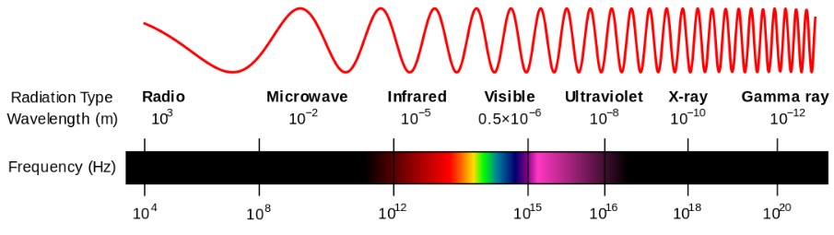
Deel I: Basiskennis presentatie HET
Elektromagnetische straling (voor een deel zichtbaar licht) heeft een vaste snelheid van bijna 300.000 kilometer per seconde, maar kan een variabele frequentie bezitten. Elektromagnetische straling varieert van (laag frequente) radiogolven, via microgolven, infrarood, zichtbaar licht, ultraviolette straling tot (hoog frequente) röntgen- en gammastraling. Voor de liefhebber: het voor de mens zichtbaar licht heeft een golflengte tussen ongeveer 380 en 780 nanometer (nm). Rood licht heeft een langere golflengte dan blauw licht.

Slide 7
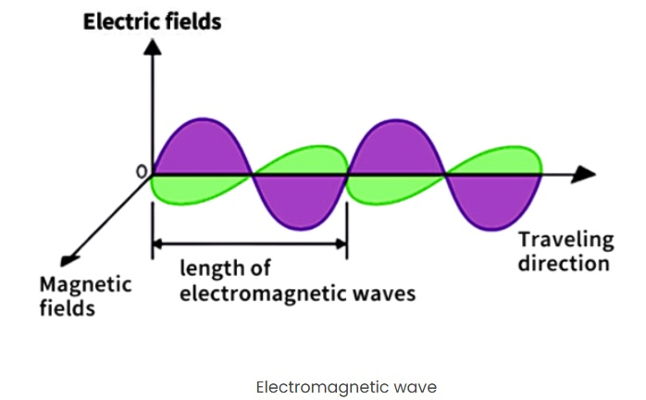
Deel I: Basiskennis presentatie HET
In 1865 bedacht Maxwell zijn theorie over elektromagnetisme. Elektromagnetische straling wordt geproduceerd door oscillerende (wisselende) elektrische en magnetische velden die zich als golven door de ruimte voortplanten.

Slide 8

Deel I: Basiskennis presentatie HET
De snelheid van elektromagnetische straling in vacuüm (dus ook het licht) aangeduid als ‘c’ berekende Maxwell aan de hand van twee natuurconstanten, te weten ‘elektrische permittiviteit’ (Epsilon nul) en ‘magnetische permeabiliteit’ (Mu nul).
Omdat deze beide natuurconstanten zijn, is de snelheid van het licht in vacuüm ook een natuurconstante. Natuurconstant wil zeggen dat het licht altijd dezelfde snelheid behoud. De snelheid van elektromagnetische straling wordt uitgedrukt met de term ‘c’ van het Latijnse ‘celeritas’ (snelheid).
Alle elektromagnetische golven (dus ook licht) bestaan uit fotonen en hebben in vacuüm een snelheid van 299.792.458 meter per seconde, oftewel bijna 300.000 kilometer per seconde.

Slide 9
Deel I: Basiskennis presentatie HET
Speciale relativiteitstheorie van Albert Einstein (1879 – 1955) uit 1905:
tijd is ‘relatief’, oftewel ‘rekbaar’, afhankelijk van jouw snelheid
de snelheid van het licht is constant, onafhankelijk van de bewegingstoestand van het uitzendende lichaam
Einstein stelde in zijn speciale relativiteitstheorie dat het niet mogelijk is over ruimte en tijd als twee afzonderlijke entiteiten te spreken, maar dat er slechts één entiteit bestaat, namelijk de ruimtetijd, die alle gebeurtenissen in het verleden, heden én toekomst in ons heelal bevat. Een entiteit is iets dat werkelijk bestaat.
De speciale relativiteitstheorie ontneemt dus onze vrije wil (omdat de toekomst volgens Einstein al zou bestaan). Ik weiger dit te geloven.

Slide 10
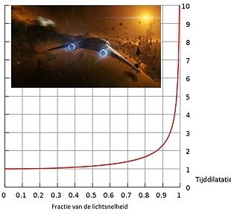
Deel I: Basiskennis presentatie HET
∆t = ∆t_{o}/√(1-v²/c²)
De speciale relativiteitstheorie geeft aan, des te sneller jij gaat (bijvoorbeeld met bovenstaande raket), jouw tijd langzamer verloopt. Ga je net zo snel als het licht (de waarde 1 op de horizontale balk) dan loopt de tijddilatatie (rode lijn) naar boven tot in het oneindige, waar jouw tijd stil komt te staan.

Slide 11
Deel I: Basiskennis presentatie HET
De Duitse wiskundige Herman Minkowski vertaalde in 1908 de speciale relativiteitstheorie van Einstein uit 1905 naar een wiskundige ruimtetijd, waarin de drie dimensies ruimte (lengte, hoogte en breedte) met één dimensie tijd samen een vierdimensionale ruimtetijd vormen. Naast een x-as, een y-as en een z-as bedacht hij een vierde as in de vorm van een ct-as, waarbij de snelheid van het licht werd vermenigvuldigd met de tijd. Wiskundig aangeduid met:
(ct , x , y , z) = (x₀ , x₁ , x₂ , x₃).
Daarnaast bedacht hij dat deze vier vectoren (aangeduid met x) onderling uitwisselbaar zouden zijn.
Volgens Minkowski is het heelal opgebouwd uit deze vierdimensionale ruimtetijd en bedacht Einstein in 2015 dat zwaartekracht een gekromde vierdimensionale ruimtetijd is.

Slide 12
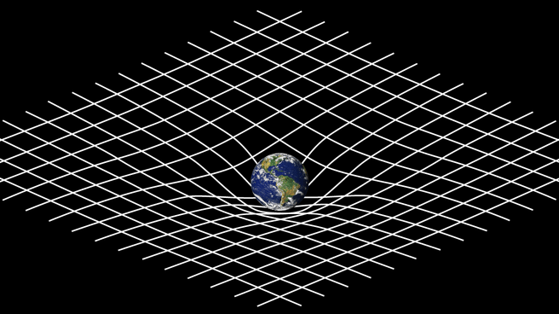
Deel I: Basiskennis presentatie HET
Algemene relativiteitstheorie van Albert Einstein uit 1915:
De algemene relativiteitstheorie gaat over zwaartekracht (vervangt die van Newton).
Zwaartekracht ontstaat omdat massa de vierdimensionale ruimtetijd kromt.
Deze illustratie stelt de vierdimensionale ruimtetijd voor (hier versimpeld tot een netwerk van twee dimensies. Massa vervormd de structuur van deze ruimtetijd. Deze gekromde ruimtetijd vormt de zwaartekracht zoals wij die voelen.

Slide 13
Deel I: Basiskennis presentatie HET
Eén van de meest bizarre verschijnselen in het heelal is een zwart gat. Een plek in de ruimte waar de zwaartekracht zo extreem sterk is dat zelfs het licht er niet uit kan ontsnappen. Het zwart gat is dan ook letterlijk niet meer te zien, vandaar de naam zwart gat.
Wetenschappers nemen deze zwarte gaten waar, door te kijken naar de sterren en gassen die eromheen draaien.

Slide 14
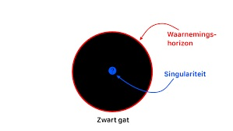
Deel I: Basiskennis presentatie HET
De waarnemingshorizon van een zwart gat is de grens, waar de snelheid van het licht niet groot genoeg is, om aan de zwaartekracht van het zwart gat te kunnen ontsnappen (de buitenkant van het zwart gat). Omdat op de grens van de waarnemingshorizon de ontsnappingssnelheid gelijk is aan de snelheid van het licht staat volgens de speciale relativiteitstheorie de tijd daar stil en gelden de natuurwetten in het binnenste van een zwart gat niet meer .
De massa van een zwart gat is samengeperst in een singulariteit in het centrum van het zwart gat. Een punt van oneindige dichtheid aan massa en nul volume.

Slide 15
Deel I: Basiskennis presentatie HET
In de kosmologie worden afstanden gemeten in lichtjaren. Een lichtjaar is de afstand die het licht aflegt in één jaar tijd (met ongeveer 300.000 kilometer per seconde), oftewel ruim 9 biljoen kilometer (9.460.730.472.581 kilometer).
Zo staat de maan op 1 lichtseconde van ons af. De zon op 8,5 lichtminuten en de dichtstbijzijnde ster Proxima Centauri op ruim 4 lichtjaar. Het licht wat ons nu bereikt van Proxima Centauri is dus ruim 4 jaar geleden al vertrokken.
De Melkweg (het sterrenstelsel waarin wij wonen) heeft een doorsnede van ongeveer 120.000 lichtjaar. Voor de liefhebber, de Melkweg is als een wazige, lichtgevende band aan de hemel zichtbaar op zeer donkere locaties (zoals het Dark Sky Park Lauwersoog), vooral in de zomer en vroege herfst (augustus-oktober), het best bij donkere maan en – uiteraard – onbewolkt. Het centrum van onze Melkweg ligt in het zuiden op circa 15º hoogte (moeilijk zichtbaar omdat het centrum zo laag staat).
Naast onze Melkweg ligt het sterrenstelsel genaamd Andromedanevel op 2,5 miljoen lichtjaar. Het licht wat ons nu bereikt van de Andromedanevel is dus net zo oud als de eerste stenen werktuigen van de mens.

Slide 16
Deel I: Basiskennis presentatie HET
Het oudste licht dat ons bereikt is de kosmische achtergrondstraling, bijna 13,4 miljard jaar oud.
Het heelal is dus écht onvoorstelbaar groot.
Ons Melkweg bevat ongeveer 200 miljard sterren en is één van de ongeveer 2.000 miljard sterrenstelsels in het heelal.
Er zijn dus écht meer sterren in het heelal dan zandkorrels op aarde.
We weten sinds kort dat bij vrijwel elke ster een exoplaneet in de leefbare zone (the Goldilocks zone) aanwezig is.
Is er écht alleen leven op dit ene zandkorreltje dat we aarde noemen?
Laat dit even op u inwerken.

Slide 17
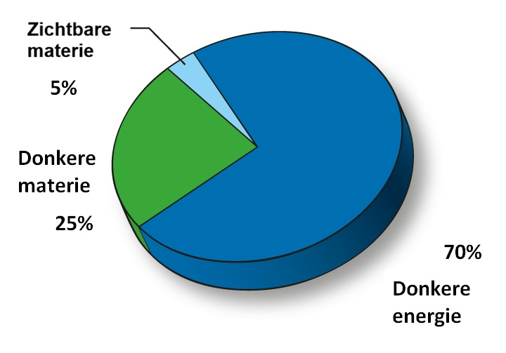
Deel I: Basiskennis presentatie HET
Wat weten we van de verdeling van energie in het heelal? Tot nu toe bar weinig.
Zichtbare materie (5% van de energie in het heelal): Dit zijn protonen, neutronen en elektronen, alles wat we kunnen zien (sterren, gas, planeten).
Donkere materie (25% van de energie in het heelal): Een nog onbekende materie die geen licht uitzendt, maar wel zwaartekracht uitoefent en zorgt voor de structuur van sterrenstelsels.
Donkere energie (70% van de energie in het heelal): Een nog onbekende vorm van energie die verantwoordelijk is voor de versnelde uitdijing van het heelal.

Slide 18
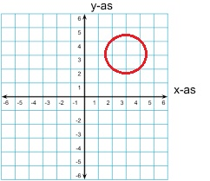
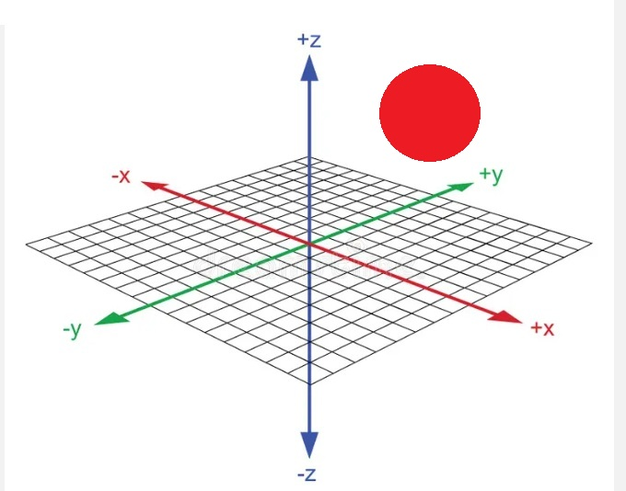
Deel I: Basiskennis presentatie HET
Het heelal is écht ruimtelijk vierdimensionaal.
Om te laten zien dat het heelal écht ruimtelijk vierdimensionaal is, eerst een stukje meetkunde.
Een gesloten cirkel in een tweedimensionale wereld.
Een gesloten ballon (dus hol van binnen) in een driedimensionale wereld.

Slide 19
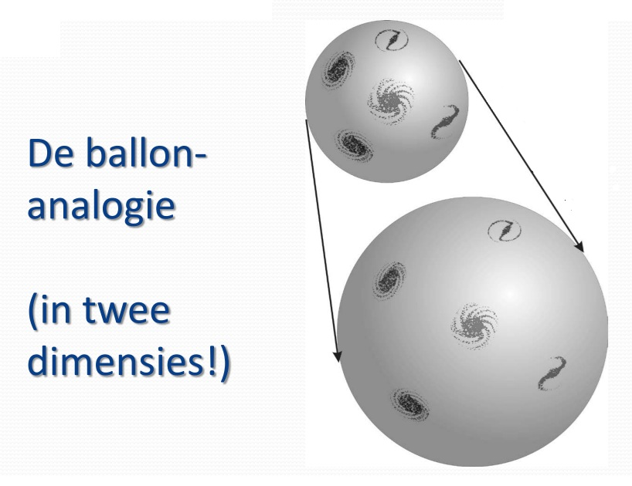
Deel I: Basiskennis presentatie HET
Het heelal is écht ruimtelijk vierdimensionaal.
We tekenen ons heelal tweedimensionaal op het oppervlak van de driedimensionaal gesloten ballon en blazen deze ballon op. In welk sterrenstelsel je ook woont, overal verwijderen andere sterrenstelsels zich ten opzichte van jouw sterrenstelsel en denk je dat je in het midden van het heelal woont. Dit is het breed gedragen kosmologisch principe. Dit is bewezen met de in 1965 gevonden kosmische achtergrondstraling. Kenmerk van het kosmologisch principe is dat élk punt in het heelal het middelpunt is van het heelal. In dit geval is élk punt in het tweedimensionaal getekend heelal het middelpunt van het heelal. Dat de bewoners van dit tweedimensionaal heelal dit heelal ook tweedimensionaal waarnemen, komt omdat het licht alleen de vorm van de gesloten ballon volgt.

Slide 20
Deel I: Basiskennis presentatie HET
Het heelal is écht ruimtelijk vierdimensionaal.
Om het kosmologisch principe ook in het echte heelal te behouden (niet tweedimensionaal, maar driedimensionaal zoals wij het heelal waarnemen), moet deze niet tweedimensionaal getekend worden op de oppervlak van een driedimensionaal gesloten ballon, maar moet het heelal driedimensionaal getekend worden op de oppervlak van een ruimtelijk vierdimensionaal gesloten hypersfeer (een vierdimensionale variant van een driedimensionaal gesloten ballon). Zie voorbeeld van een gesloten hyperkubus op de volgende dia (een vierdimensionale variant van een driedimensionale kubus, ook wel tessaract genoemd).
Het heelal is dan ook écht ruimtelijk vierdimensionaal. Dat de bewoners van dit driedimensionaal heelal het ook driedimensionaal waarnemen, komt omdat het licht alleen de vorm van de gesloten hypersfeer volgt.

Slide 21
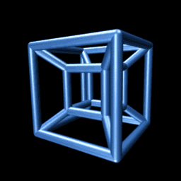
Deel I: Basiskennis presentatie HET
Het heelal is écht ruimtelijk vierdimensionaal.

Slide 22
Deel I: Basiskennis presentatie HET
Op 4 juli 2012 werd bekendgemaakt dat met behulp van de Large Hadron Collider in CERN een deeltje is ontdekt, waarvan de massa overeenkomt met die van het higgsboson (populair wetenschappelijk ook wel ‘godsdeeltje’ genoemd). In de kwantumtheorie is er geen strikt onderscheid tussen ‘deeltje’ of ‘veld’, het zijn verschillende aspecten van dezelfde fundamentele werkelijkheid.
Het higgsboson oftewel Higgsveld (een energieveld) verklaart het bestaan van traagheid van massa (een eigenschap van materie om zich te verzetten tegen elke verandering in haar bewegingstoestand) door de toevoeging van dit energieveld aan het Standaardmodel van de Elementaire deeltjes.
Het Higgsveld is volgens de huidige natuurwetenschap een alom in het heelal aanwezig energieveld, waar alle deeltjes hun massa aan ontlenen.

Slide 23
Deel I: Basiskennis presentatie HET
Zoals gezegd worden deeltjes en velden in de kwantumtheorie als fundamenteel hetzelfde beschouwd. Deeltjes worden gezien als lokale gekwantiseerde ‘rimpelingen’ van een onderliggend veld.
In plaats van deeltjes als harde, afzonderlijke balletjes te zien, stelt de kwantumtheorie dat het heelal gevuld is met verschillende velden (zoals het Higgsveld, het elektromagnetisch veld, de sterke- en zwakke kernkrachtvelden en het gravitatieveld) en dat een deeltje slechts een energietoestand in dat veld is. Een deeltje is dan ook niets anders dan de kleinst mogelijke trilling in zo'n veld.

Slide 24
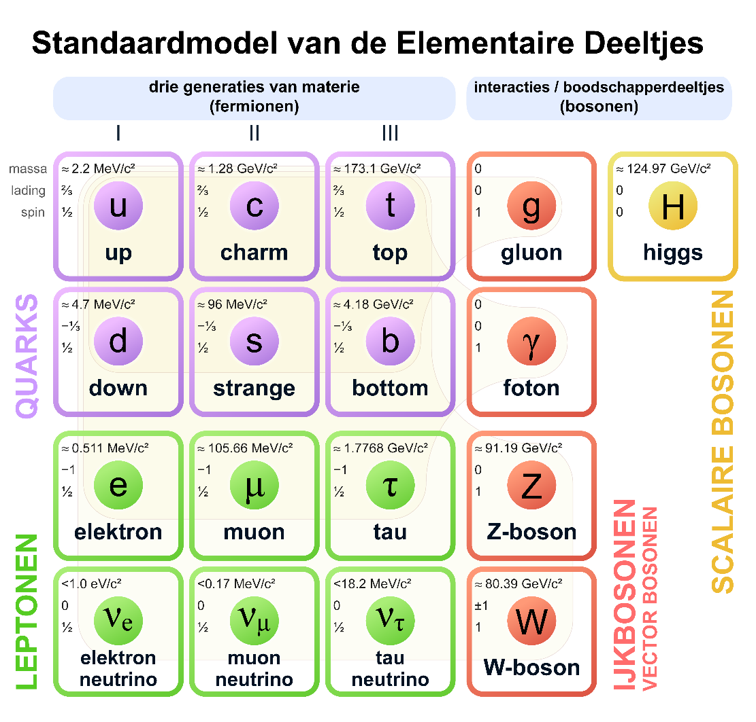
Deel I: Basiskennis presentatie HET
Higgsbosonen zijn scalaire bosonen. Oftewel het Higgsveld is een scalair veld. Een scalair veld wordt beschreven door een functie die de waarde ervan op elke locatie in de ruimte en tijd weergeeft. Kortom het Higgsveld is een alom in het heelal aanwezig energieveld.

Slide 25
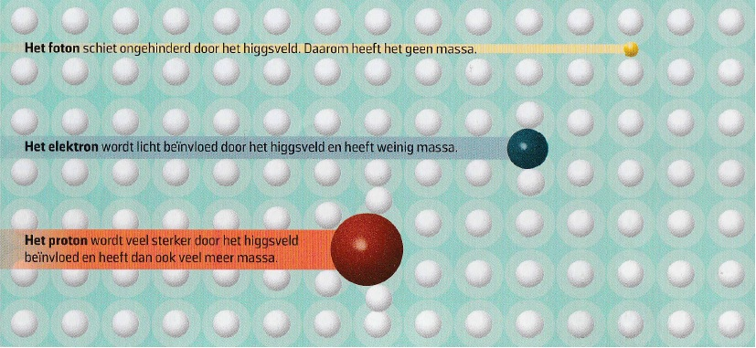
Deel I: Basiskennis presentatie HET
Simplistisch gezegd zijn higgsbosonen klontjes in het heelal waar andere deeltjes doorheen bewegen. Doordat higgsbosonen aan een ander deeltje 'blijven plakken', krijgen deze deeltjes hun massa. Hoe meer higgsbosonen aan dit deeltje blijven plakken, hoe meer massa dit deeltje heeft. Het foton bezit géén koppelconstante met het Higgsveld, waardoor het zich ongehinderd door het Higgsveld verplaatst.
illustratie tijdschrift WETENSCHAP IN BEELD SPECIAL 1/2025

Slide 26
Deel I: Basiskennis presentatie HET
Het Higgsveld is dus volgens de huidige natuurwetenschap een alom in het heelal aanwezig energieveld. Het mooist werd deze nieuwe realiteit omschreven door prof. dr. Robbert Dijkgraaf (voormalig directeur van het Institute for Advanced Study in Princeton), die zei: “Het is als een vis die ontdekt dat hij in het water leeft”. Het heelal is dus géén lege ruimte.
Het heelal is gevuld met het Higgsveld.

Slide 27
Higgsveld equivalentietheorie (HET)
Deel II: vergelijking huidige natuurkunde met HET

Slide 28
Deel II: vergelijking huidige natuurkunde met HET
Huidige natuurkunde
Massa ontstaat door de fysieke koppeling (interactie) tussen fermionen en higgsbosonen.
Het heelal is een passieve geometrische achtergrond. Het heelal is gevuld met het Higgsveld (een alom aanwezig energieveld van higgsbosonen).
Higgsveld equivalentietheorie
Massa ontstaat door de fysieke koppeling (interactie) tussen fermionen en higgsbosonen.
Het heelal is een fundamenteel fysiek medium. Het heelal is niet gevuld met het Higgsveld, het heelal en het Higgsveld zijn logisch equivalent. Het heelal ≡ Higgsveld. Het heelal en het Higgsveld zijn één en hetzelfde!
Higgsveld equivalentietheorie (HET)

Slide 29
Deel II: vergelijking huidige natuurkunde met HET
Huidige natuurkunde
Tijd is een opéénvolging van gebeurtenissen.
Verleden, heden en toekomst maken deel uit van de ruimtetijd.
Higgsveld equivalentietheorie
Tijd is een begrip die we als mens hebben bedacht, om de wereld om ons heen te kunnen beschrijven (voorzien van een meetinstrument).
Verleden bestaat niet meer, toekomst moet nog komen. Alleen het heden bestaat, te omschrijven als: “alle ‘energetische’ gebeurtenissen met ieder hun eigen plaats en universeel gelijktijdigheid”. Kwantumtheorie geeft aan dat de kleinst mogelijke betekenisvolle eenheid van het heden één trilling van één elementair deeltje is. Meer specifiek voor het heelal, één gelijktijdige trilling van alle elementaire deeltjes in het heelal.

Slide 30
Deel II: vergelijking huidige natuurkunde met HET
Huidige natuurkunde
Tijd is relatief (speciale relativiteitstheorie).
Ruimte is een flexibel weefsel (metriek stelsel van hoogte, lengte en breedte).
Higgsveld equivalentietheorie
Tijd kán niet relatief zijn (kwantumtheorie).
Ruimte is een begrip die we als mens hebben bedacht, om de wereld om ons heen te kunnen beschrijven in de vorm van hoogte, lengte en breedte (voorzien van een meetinstrument).

Slide 31
Deel II: vergelijking huidige natuurkunde met HET
Huidige natuurkunde
Het heelal heeft een vlakke geometrie (een vierdimensionale ruimtetijd). Dit betekent dat evenwijdige lijnen evenwijdig blijven en dat de som van de hoeken van een driehoek 180 graden is.
Higgsveld equivalentietheorie
In de Higgsveld equivalentietheorie is het heelal gekromd als een bol (ruimtelijk vierdimensionaal). Als je in een rechte lijn blijft vliegen, kom je uiteindelijk terug op je startpunt.
Kenmerk van een ruimtelijk vierdimensionaal heelal is dat élk punt in het heelal het middelpunt van het heelal is. Kenmerk van een ruimtelijk vierdimensionaal heelal is ook, dat sterrenstelsels niet van ons vandaan vliegen, maar dat alleen de tussenruimte tussen deze sterrenstelsels groter wordt. Sterrenstelsels staan al vanaf de oerknal op dezelfde plek in het heelal.

Slide 32
Deel II: vergelijking huidige natuurkunde met HET
Huidige natuurkunde
Lengtecontractie, relativistische formule en relatieve tijd (speciale relativiteitstheorie) verklaren ‘mislukking’ Michelson en Morley experiment.
Higgsveld equivalentietheorie
In de Higgsveld equivalentietheorie bezit het foton geen koppelingsconstante met het Higgsveld, waardoor het zich ongehinderd door het Higgsveld verplaatst.
Dit verklaart de constante lichtsnelheid zonder de noodzaak van relativistische tijd-ruimte-transformaties (lengtecontractie en relatieve tijd). Het geeft een nieuwe verklaring voor de uitkomst van het Michelson en Morley experiment (zie deel IV van de presentatie). De speciale relativiteitstheorie behoort met het vinden van het Higgsveld in 2012 dan ook definitief tot het verleden, hoewel het tweede postulaat van deze theorie wel degelijk juist is.

Slide 33
Deel II: vergelijking huidige natuurkunde met HET
Huidige natuurkunde
Volgens de algemene relativiteits-theorie is zwaartekracht een gekromde ruimtetijd.
Massa creëert deze gekromde ruimtetijd.
Higgsveld equivalentietheorie
In de Higgsveld equivalentietheorie is zwaartekracht geen kromming van de ruimtetijd, maar een gekromd energieveld (veldspanning), dat ontstaat als direct bijproduct van de interactie tussen higgsbosonen en fermionen.
Massa creëert dit gekromd energieveld (gravitatieveld).
Zwaartekracht is een lokaal gekromd energieveld (gravitatieveld) en heeft dus niets te maken met het ruimtelijk vierdimensionaal gekromd Higgsveld.

Slide 34
Deel II: vergelijking huidige natuurkunde met HET
Huidige natuurkunde
Donkere materie is nog niet gevonden.
Omdat de randen van sterrenstelsels veel sneller draaien dan mogelijk zou zijn op basis van de zichtbare materie alleen, zou zich daar meer dan vijf keer zo veel materie als de zichtbare hoeveelheid materie moeten bevinden, maar dan in de vorm van donkere materie. Deze niet zichtbare materie met bijbehorende zwaartekracht zou verantwoordelijk zijn voor het effect, zichtbaar aan de randen van sterrenstelsels.
Higgsveld equivalentietheorie
Bij de oerknal was het ruimtelijk vierdimensionaal heelal niet volledig ‘vlak’ (glad als een pingpongbal), maar veroorzaakten kleine temperatuur-schommelingen een ruimtelijk vierdimen-sionaal heelal in de vorm van golfbal (een golfbal voorzien van putjes). Een bol die wordt gekenmerkt door de aanwezigheid van vele miljarden kleine ‘putjes’ (bij een hypersfeer ook inwendig), die later de basis voor sterrenstelsels vormden. Met deze ‘putjes’ is de ruimte dusdanig vervormd, dat daarmee het sneller draaien van de randen van sterrenstelsels kan worden verklaard. Het zoeken naar donkere materie kan daarmee worden gestopt.

Slide 35
Deel II: vergelijking huidige natuurkunde met HET
Huidige natuurkunde
Donkere energie is nog niet gevonden.
Het is een hypothetische vorm van energie in het heelal die verantwoordelijk zou zijn voor de versnelling van de uitdijing van het heelal. Donkere energie is overal en gelijkmatig verdeeld in het heelal. Ze gedraagt zich alsof ze een negatieve zwaartekracht uitoefent.
Higgsveld equivalentietheorie
Het Higgsveld is een scalair veld en heeft een fundamenteel intrinsieke afstotende werking (higgsbosonen vertonen een effectieve afstoting op zichzelf, vergelijkbaar met hoe gelijke ladingen elkaar afstoten). Het Higgsveld is dan ook de lang gezochte donkere energie (liever spreken we van niet-zichtbare energie. Aangezien het Higgsveld in zijn huidige ‘rusttoestand’ (vacuümwaarde) overal in het heelal een constante energie-inhoud heeft, drijft deze intrinsieke afstotende werking de uitdijing van het heelal aan.

Slide 36
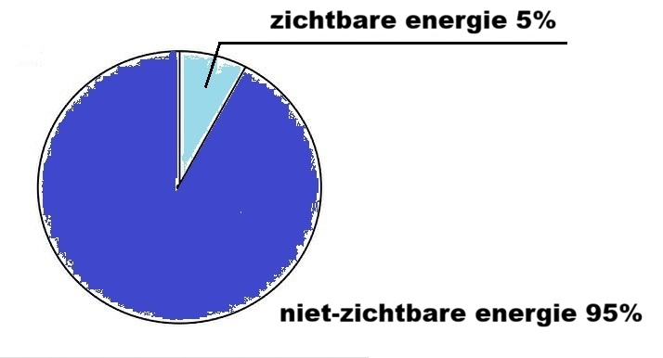
Deel II: vergelijking huidige natuurkunde met HET
Wat weten we van de verdeling van energie in het heelal? Met de Higgsveld equivalentietheorie alles.
Zichtbare energie (5% van de energie in het heelal): Dit zijn protonen, neutronen en elektronen, alles wat we kunnen zien (sterren, gas, planeten).
Niet-zichtbare energie (95% van de energie in het heelal): Dit is voor het overgrote deel de energie van het Higgsveld die verantwoordelijk is voor de versnelde uitdijing van het heelal.

Slide 37
Deel III: waarnemingen die HET ondersteunen

Slide 38
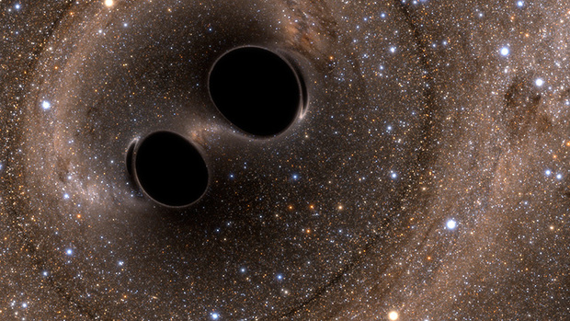
Deel III: waarnemingen die HET ondersteunen
illustratie twee botsende zwarte gaten
Op 14 september 2015 deed de Laser Interferometer Gravitational-wave Observatory (LIGO) de eerste waarneming van zwaartekrachtsgolven van twee botsende zwarte gaten. De data van LIGO laten zien dat het gedrag van deze botsing past bij twee botsende Quark-Gluonplasma sterren. Omdat een Quark-Gluonplasma een vloeistof is, gedraagt het zwarte gat zich als een perfecte vloeistof met een extreem lage viscositeit (stroperigheid). Het plasma dempt de trillingen bijna onmiddellijk, precies zoals we zien in de data. LIGO heeft daarmee onomstotelijk vastgesteld dat in het hart van een zwart gat een Quark-Gluonplasma ster aanwezig is en géén singulariteit. Zwaartekracht is dan ook géén gekromde ruimtetijd, maar een gekromd energieveld (zwaartekrachtsveld).

Slide 39
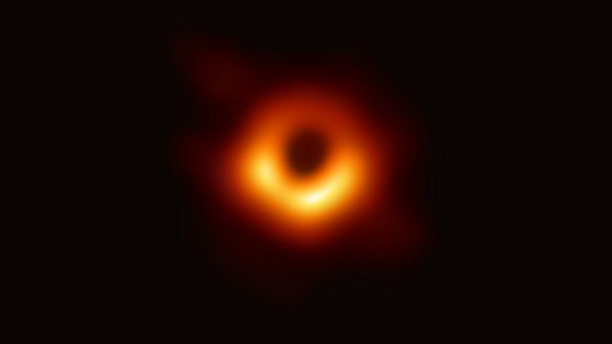
Deel III: waarnemingen die HET ondersteunen
Eerste foto van een zwart gat van M87 op 55 miljoen lichtjaar, gepubliceerd op 10 april 2019, gemaakt door de Event Horizon Telescope (EHT). Een zwart gat met een massa van 6,5 miljard keer die van onze zon en een diameter van de waarnemingshorizon van 18 miljard kilometer, oftewel twee keer de diameter van ons zonnestelsel.
Laat het even op u inwerken:
- deze foto is 55 miljoen jaar ’oud’
- dat kleine zwarte gaatje is twee
keer groter dan ons zonnestelsel

Slide 40
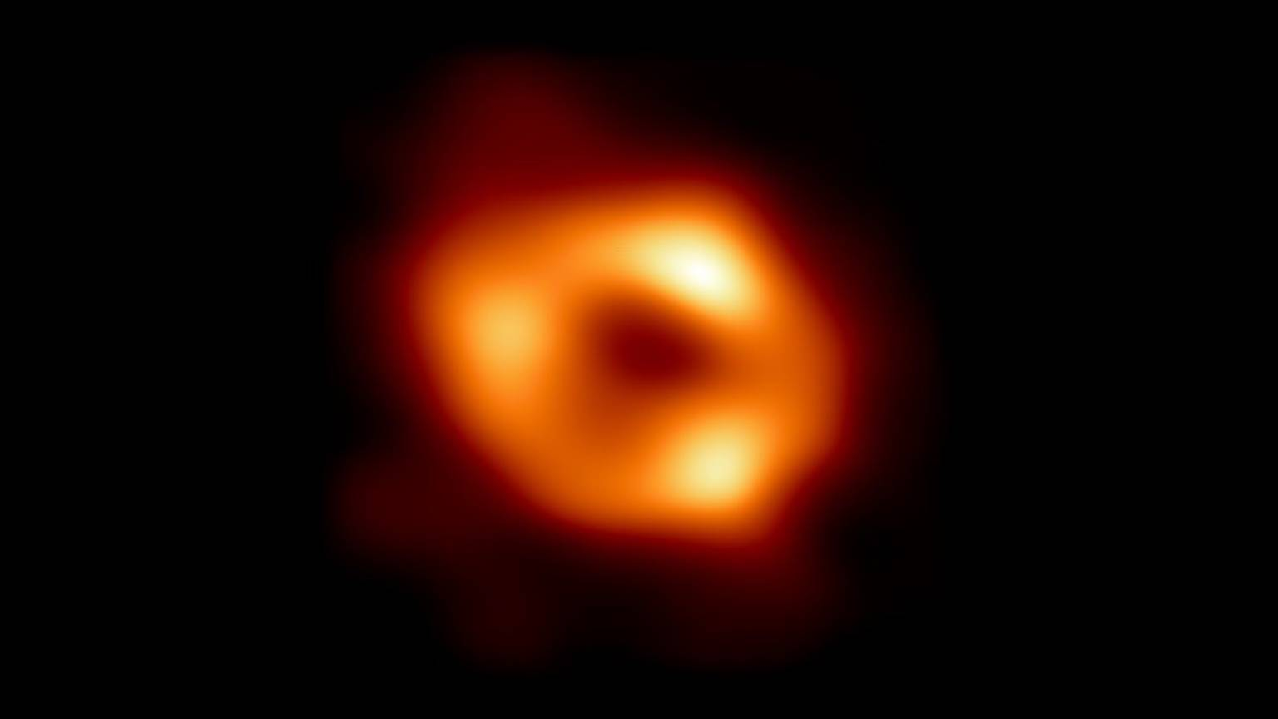
Deel III: waarnemingen die HET ondersteunen
Tweede foto van een zwart gat van Sagittarius A* op 26.000 lichtjaar (in het centrum van onze Melkweg), gemaakt door de EHT, gepubliceerd op 12 mei 2022. Een zwart gat met een massa van 4 miljoen keer die van onze zon en een diameter van de waarnemingshorizon van 35 miljoen kilometer (50 keer de diameter van onze zon).
Laat het even op u inwerken:
- deze foto is 26.000 jaar ’oud’
- dat kleine zwarte gaatje is 50 keer
groter dan onze zon

Slide 41
Deel III: waarnemingen die HET ondersteunen
Het zwart gat van M87 zou volgens de algemene relativiteitstheorie een singulariteit bevatten met een massa van 6,4 miljard maal die van onze zon, achter een waarnemingshorizon twee keer groter dan ons zonnestelsel, waar de natuurwetten volgens de speciale relativiteitstheorie niet meer zouden gelden.
Beide foto’s van deze zwarte gaten tonen wel degelijk aan dat er informatie vanuit het centrum afgeven wordt aan bijbehorende waarnemingshorizon. Informatie welke afmeting deze waarnemingshorizon moet hebben via een gebied waar de tijd stil staat en informatie dus niet doorgeven kán worden.
Dat de tijd helemaal niet stil staat achter de waarnemingshorizon, blijkt uit het feit dat we sinds 2012 een andere verklaring voor de uitkomst van het experiment van Michelson en Morley kunnen geven. Beide foto’s ondersteunen deze andere verklaring van het Michelson en Morley experiment. (waarover meer in deel IV).

Slide 42
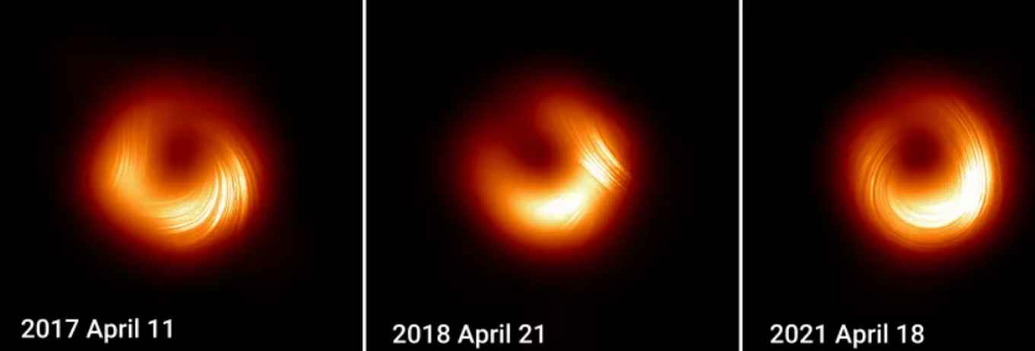
Deel III: waarnemingen die HET ondersteunen
Uit een publicatie van de Radboud Universiteit van 17 september 2025 blijkt dat de EHT bij waarnemingen over meerdere jaren veranderende polarisatiepatronen gezien heeft bij het zwart gat M87. De geïllustreerde beelden laten een dynamische omgeving met veranderende polarisatiepatronen zien – de richting waarin magnetische golven rondom een zwart gat zich bewegen – in de buurt van het zwart gat M87.
illustratie polarisatiepatronen M87
Tussen 2017 en 2021 keerde het polarisatiepatroon om: in 2017 leken de magnetische velden in één richting te draaien, in 2018 stabiliseerden ze zich en in 2021 keerden ze om en draaiden ze in de tegenovergestelde richting. Dit duidt op een evoluerende, turbulente omgeving waarin magnetische velden een cruciale rol spelen bij het bepalen hoe materie in het zwarte gat valt. Dit beeld past niet bij een singulariteit zoals beschreven in de algemene relativiteitstheorie.

Slide 43
Deel III: waarnemingen die HET ondersteunen
De algemene relativiteitstheorie blijkt niet te werken in gevallen van bijna onmetelijke energie, zoals bij zwarte gaten. We zien dat de algemene relativiteitstheorie wel de juiste structuur weergeeft, maar nog niet het juiste verhaal verteld.
Door niet te vervallen in een wiskundige oneindigheid (singulariteit), maar de algemene relativiteitstheorie af te ronden met een materiële plasmabol van Quark-Gluonplasma (QGP) in het centrum van een zwart gat, kunnen we wél het juiste verhaal vertellen.
Het juiste verhaal is een gekromd energieveld (zwaartekrachtsveld) in plaats van een gekromde ruimtetijd en in het centrum van een zwart gat een Quark-Gluonplasma ster in plaats van een singulariteit.

Slide 44
Higgsveld equivalentietheorie (HET)
Deel IV: Michelson en Morley experiment 1887

Slide 45
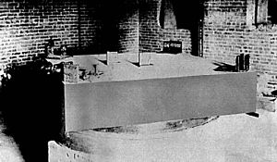
Deel IV: Michelson en Morley experiment 1887
Eind 18e eeuw dacht de natuurwetenschap dat het heelal gevuld zou zijn met ether als medium waarin de lichtgolven zich zouden voortbewegen (net als geluidsgolven door de lucht). In 1887 bedachten Michelson en Morley een experiment om aan te tonen dat dit medium ether ook daadwerkelijk bestond.
Hoe dit experiment er in werkelijkheid uitzag, laat deze foto uit 1887 zien.

Slide 46
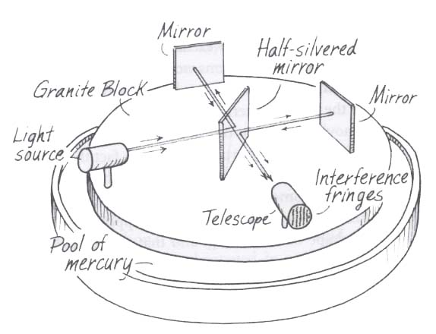
Deel IV: Michelson en Morley experiment 1887
Met behulp van een interferometer wilden Michelson en Morley het bestaan van ether als medium voor lichtgolven aantonen. Het experiment bestond uit een interferometer, een lichtbron en (halfdoorlatende) spiegels, gemonteerd op een blok graniet dat dreef op een plas kwik. Aangezien de aarde door die ether beweegt, zou de lichtsnelheid van lichtgolven ten opzichte van de ether dus verschillend moeten zijn, naargelang de aarde met de ether mee of er tegenin draaide.

Slide 47
Deel IV: Michelson en Morley experiment 1887
De interferometer was cruciaal om minimale verschillen in de lichtsnelheid te kunnen meten door een lichtbundel te splitsen en weer samen te voegen. Hoe de opstelling ook werd gedraaid, het apparaat toonde aan dat er geen verschil was in de lichtsnelheid langs twee loodrechte paden. Omdat de snelheid van het licht gelijk bleef, kon het heelal daarom géén ether bevatten.
Omdat het bestaan van ether niet kon worden aangetoond, noemt de wetenschap dit experiment nog steeds het meest beroemde mislukte experiment uit de geschiedenis.

Slide 48
Deel IV: Michelson en Morley experiment 1887
De merkwaardige conclusie van het experiment was dat de lichtsnelheid in alle richtingen gelijk was, ondanks het verschil in snelheid van de lichtbron (met de draaiing van de aarde mee of hier haaks op). Meer simplistisch, de snelheid van het licht opgeteld bij de snelheid van de lichtbron was altijd gelijk aan de snelheid van het licht (onafhankelijk van de snelheid van de lichtbron).
Om het feit te verklaren dat in het experiment van Michelson en Morley de snelheid van het licht steeds hetzelfde bleef, bedacht George FitzGerald in 1889 dat objecten fysisch precies zo veel inkrimpen of uitrekken dat het effect van de beweging van een waarnemer wordt gecompenseerd en de lichtsnelheid constant blijft (in het geval van het experiment van Michelson en Morley de afgelegde afstand die het experiment door de ruimte had afgelegd verdisconteerd met de afstand die het licht in het experiment had afgelegd vanuit diverse richtingen). Hij noemde dit lengtecontractie.

Slide 49
Deel IV: Michelson en Morley experiment 1887
In 1892 kwam de Nederlandse natuurkundige Hendrik Antoon Lorentz met zijn beroemde relativistische formule L = L_{o}√(1-v²/c²) waarmee hij deze lengtecontractie kon berekenen.
Voor de liefhebber: L vertegenwoordigt de lengte (maar ook de afgelegde weg) van het bewegend object volgens de waarnemer in het stationaire referentiekader, terwijl L_{o} de eigen lengte (maar ook de afgelegde weg) van het bewegend object vertegenwoordigt bij snelheid v (die volgens de waarnemer in het bewegend object gelijk blijft aan de lengte bij het vertrek uit het stationaire referentiekader).
De formule wordt ook wel beschreven als L= L_{o} /γ, waarbij γ (ypsilon) de Lorentzfactor γ = 1/√(1-v²/c²) wordt genoemd.

Slide 50
Deel IV: Michelson en Morley experiment 1887
Albert Einstein bedacht in 1905 dat het niet alleen lengtecontractie was, maar dat ruimte en tijd met elkaar verweven zijn in de eenheid van snelheid (meters per seconde), waarin lengtecontractie en relatieve tijd (tijddilatatie) gezamenlijk uitvoering geven aan het relativiteitsprincipe en de absolute lichtsnelheid.
Dit idee van Einstein werd de speciale relativiteitstheorie genoemd, omdat tijd volgens deze theorie ‘relatief’ kan zijn, oftewel ‘rekbaar’ is en dat de snelheid van het licht constant is, onafhankelijk van de bewegingstoestand van het uitzendende lichaam.
Einstein kon deze relatieve tijd berekenen met het omgekeerde van de relativistische formule voor lengtecontractie met de formule ∆t = ∆t_{o}/√(1-v²/c²).
Voor de liefhebber: ∆t is de relatieve tijd, oftewel de tijd van het bewegend object (b.v. een raket) volgens de waarnemer in het stationaire referentiekader (b.v. de aarde) bij snelheid v van het bewegend object, terwijl ∆t_{o} de tijd vertegenwoordigt die verstreken is in het stationaire referentiekader (b.v. op aarde).

Slide 51
Deel IV: Michelson en Morley experiment 1887
Sinds 2012 weten we dat het heelal gevuld is met het Higgsveld (beter nog, het heelal is het Higgsveld), een alom aanwezig energieveld. We weten ook dat het foton geen koppelingsconstante met het Higgsveld heeft, waardoor het zich ongehinderd door het Higgsveld verplaatst.
Dat dit ook intuïtief klopt, laat volgend gedachtenexperiment zien.

Slide 52
Deel IV: Michelson en Morley experiment 1887
“Neem een astronaut van het International Space Station die een ruimtewandeling maakt. De astronaut laat per ongeluk zijn hamer los. Deze blijft met een snelheid van 28.000 km/h naast hem hangen. Wanneer deze ruimtevaarder een lichtbundel vanaf het ISS verstuurd (bijvoorbeeld haaks op zijn baan om de aarde) beweegt de foton zich niet mee met het ISS in zijn baan om de aarde”.
Waar dit verschil in zit? De hamer heeft een naar verhouding zelfde hoeveelheid kinetische energie als het ISS. Een foton behoud zijn eigenschap onafhankelijk van de bewegingstoestand van het uitzendende lichaam als gevolg van het ongehinderd kunnen bewegen door het Higgsveld.

Slide 53
Deel IV: Michelson en Morley experiment 1887
Tijdens het experiment van Michelson en Morley in 1887 wist de natuurwetenschap nog niet van het bestaan van het Higgsveld. Pas sinds 2012 weten we van het bestaan van dit energieveld. Hadden Michelson en Morley dat in 1887 geweten dan was hun onderzoeksvraag een heel andere geweest: “heeft een veranderende bewegingstoestand van deeltjes met massa (het uitzendende lichaam) invloed op de bewegingstoestand van deeltjes zonder massa (fotonen)”? Wat blijkt? De bewegingstoestand van deeltjes zonder massa (fotonen) blijft onveranderd bij het wijzigen van de bewegingstoestand van deeltjes met massa (het uitzendende lichaam).
Dit verklaart de constante lichtsnelheid zonder de noodzaak van relativistische tijd-ruimte-transformaties (lengtecontractie en relatieve tijd). Het geeft een nieuwe verklaring voor de uitkomst van het Michelson en Morley experiment.
Lengtecontractie, maar ook de speciale relativiteitstheorie (rekbare tijd) behoren met het vinden van het Higgsveld dan ook definitief tot het verleden.

Slide 54
Higgsveld equivalentietheorie (HET)
Tot slot nog even het volgende.

Slide 55
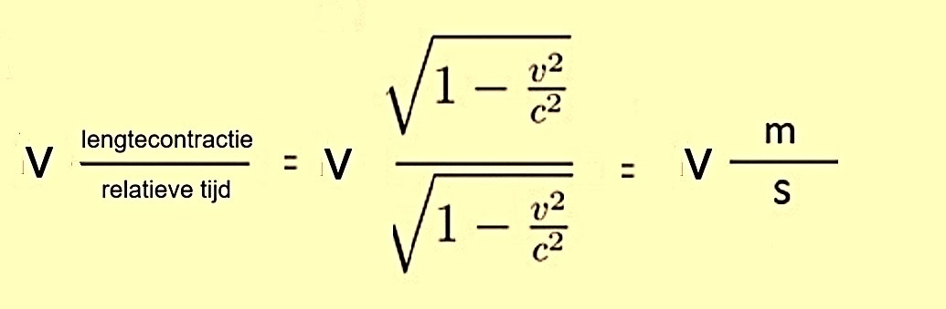
Higgsveld equivalentietheorie (HET)
Natuurkundigen geven aan dat er zoveel bewijzen zijn voor relatieve tijd dat de speciale relativiteitstheorie van Einstein wel moet kloppen.
Ik kan hier een uitgebreid welles/nietes verhaal van maken, maar feit blijft dat als je lengtecontractie in een experiment opneemt, je automatisch relatieve tijd zult vinden. Bij het bepalen van een relativistische snelheid worden teller en noemer namelijk met dezelfde Lorentzfactor vermenigvuldigd √(1-v²/c²).

Slide 56
Higgsveld equivalentietheorie (HET)
Het is bewezen dat de atoomtijd (gemeten met een atoomklok) van de ene waarnemer anders kan verlopen dan de atoomtijd van een andere waarnemer. Boven op een berg verloopt de atoomtijd sneller dan de atoomtijd onder aan de berg. Hoe dit kan?
Dit verschil in atoomtijd ontstaat als gevolg van een gekromd energieveld rondom massa (gravitatieveld). Onder aan de berg is de sterkte van dit gravitatieveld sterker. De snelheid van het bewegen van atomen (bijvoorbeeld cesiumatomen) wordt beïnvloed door de veldsterkte van dit gekromd energieveld rondom massa. Des te sterker dit zwaartekrachtveld, des te langzamer gaan de trillingen van de cesiumatomen in de atoomklok.
Let wel: dit heeft dus niets te maken met relatieve tijd, maar uitsluitend met de uitwerking van een zich wijzigende veldspanning van het gravitatieveld rondom massa op het trillingspatroon van cesiumatomen in een atoomklok.

Slide 57
Higgsveld equivalentietheorie (HET)
De Higgsveld equivalentietheorie is géén Theorie van alles.
Wél wil ik de natuurwetenschap uitnodigen open te staan voor nieuwe ideeën die zijn opgenomen in de Higgsveld equivalentietheorie en daar een verdere verdieping aan te geven.

Slide 58
Higgsveld equivalentietheorie (HET)
Ik dank u voor uw aandacht.
En wilt u alles nog eens rustig nalezen?
www.higgsveld.com

